Slide 1

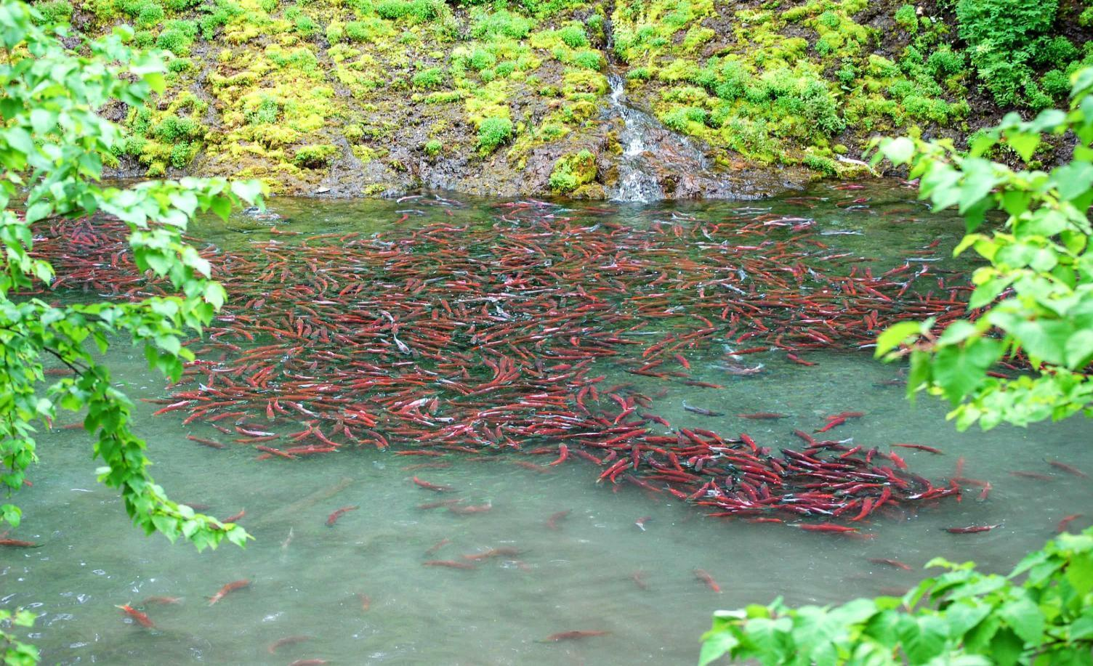
Предварительные итоги лососевой путины по основным запасам в Камчатском регионе в 2017 г.:
организация мониторинга, проблемы прогнозирования и регулирования
Зав. лаб. динамики численности лососей, к.б.н. Е.А. Шевляков

Slide 2
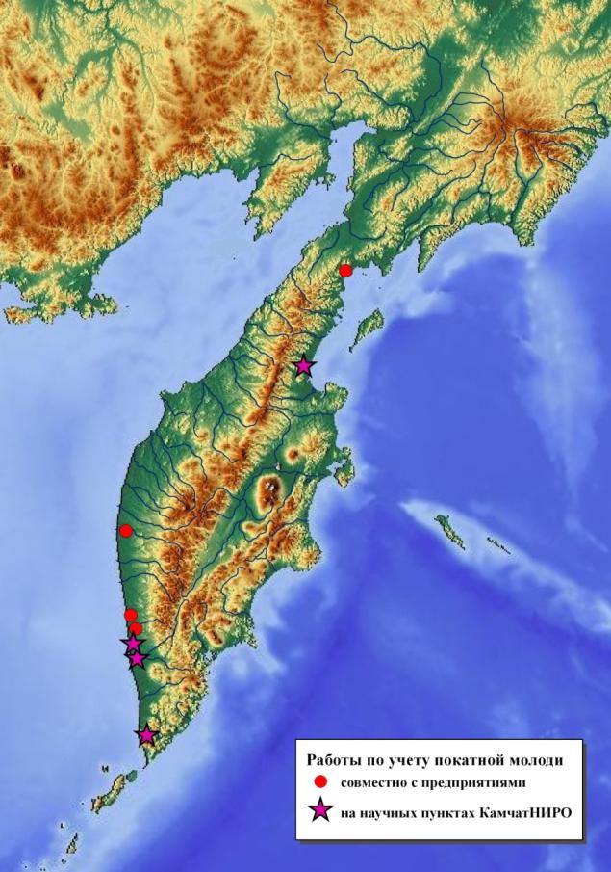
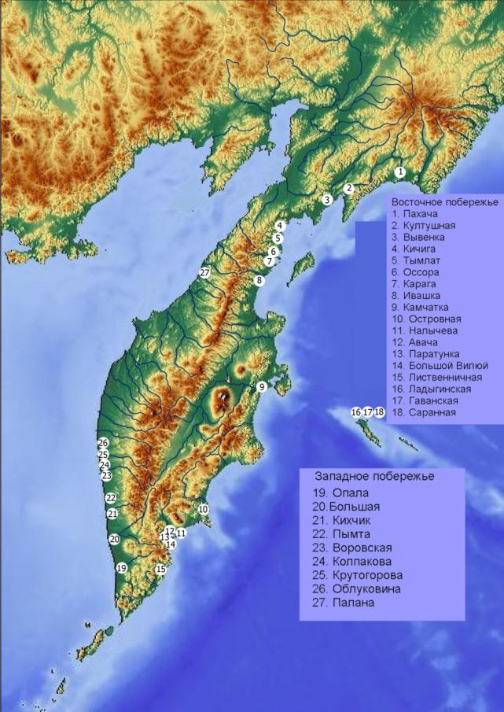
СЛАЙД 2.
Локализация мест сбора материала по учету покатной миграции (слева) и биостатистики по производителям (справа).

Slide 3
СЛАЙД 3.
Соответствие фактической структуры уловов ожидаемой по материалам прогноза подходов нерки рр. Озерная и Камчатка в 2017 г.

Slide 4
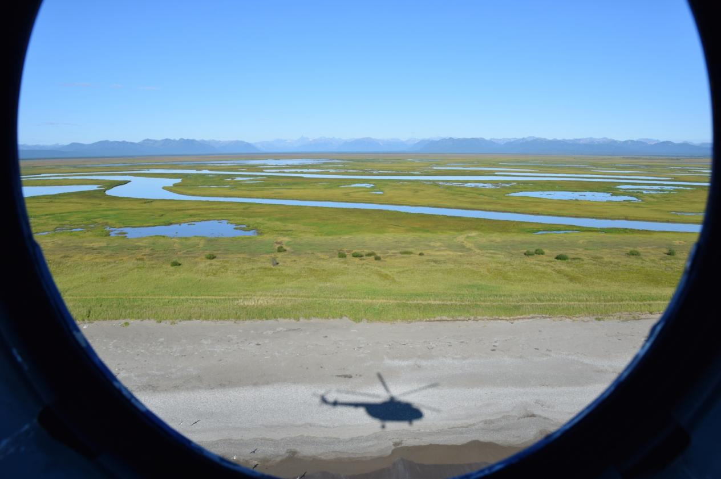
СЛАЙД 4.
Авиаучетные работы.
Потребность:
тотальный учет - 500 часов
по реперным водоемам – 250 часов фактический налет (ср. 5 лет)–107 часов

Slide 5
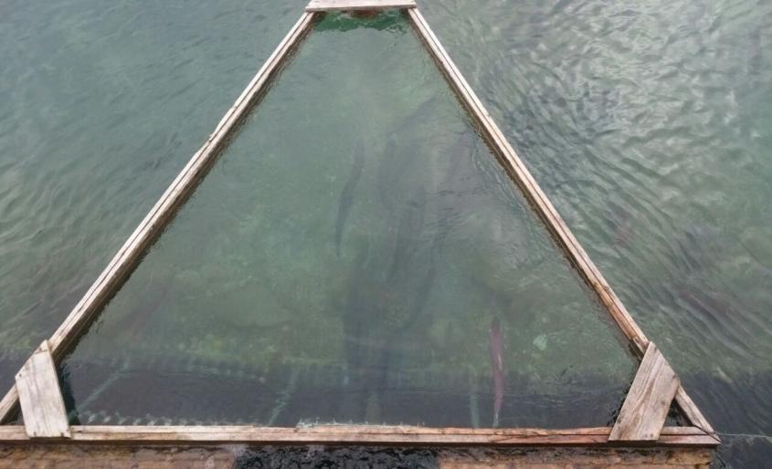
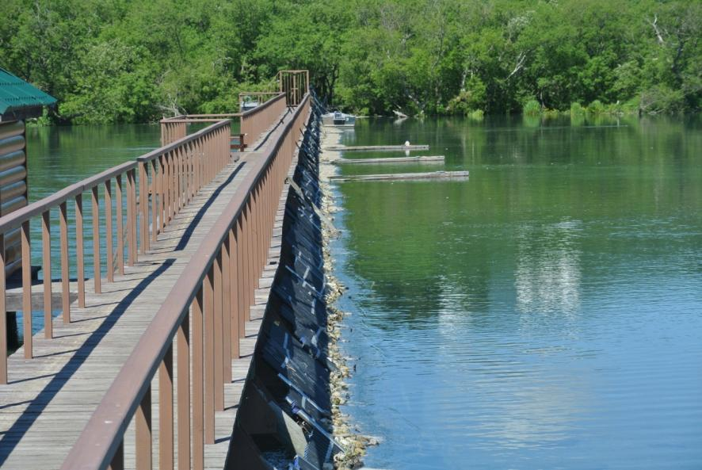
СЛАЙД 5.
Рыбоучетное заграждение в истоке р. Озерная

Slide 6
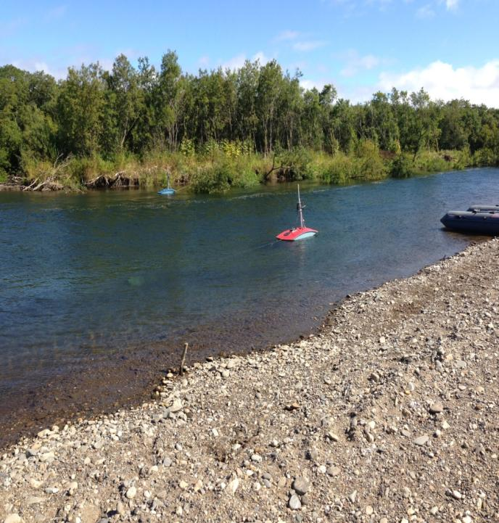
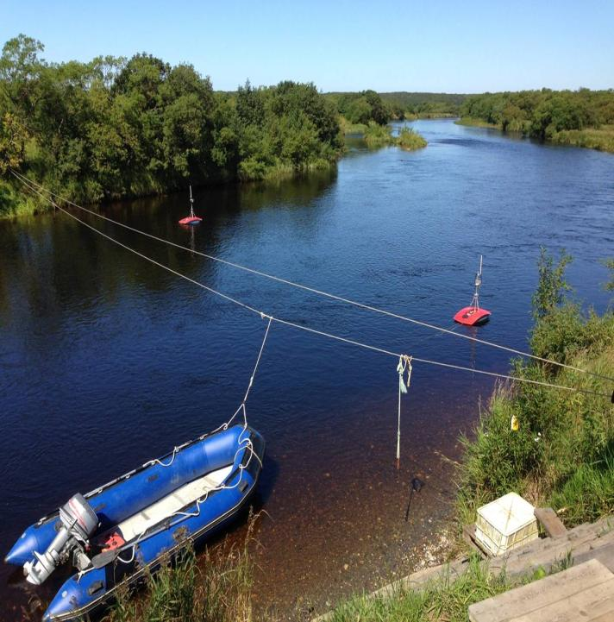
СЛАЙД 6.
Работы по гидроакустической регистрации производителей в
бас. р. Кихчик (2012 г.) и р. Утка (2013 г.).

Slide 7
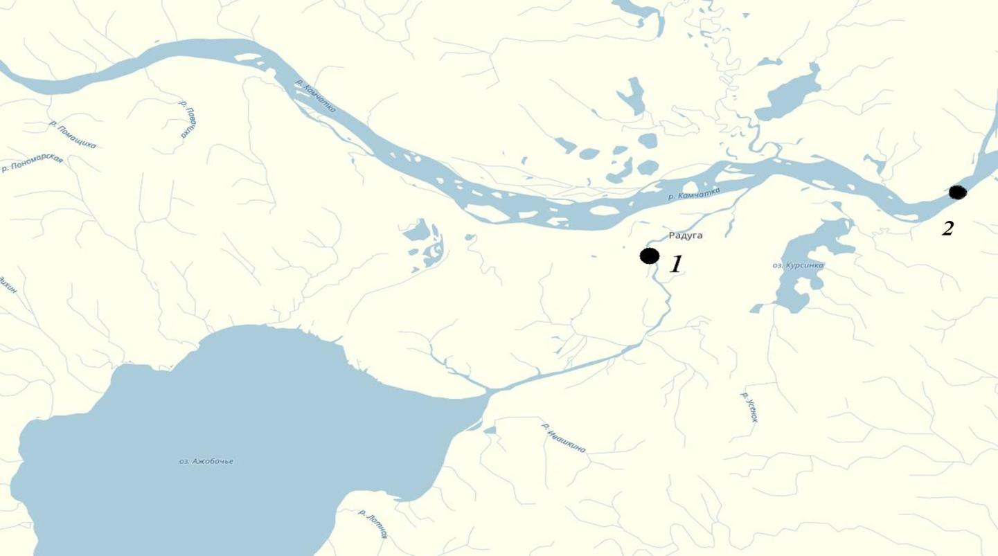
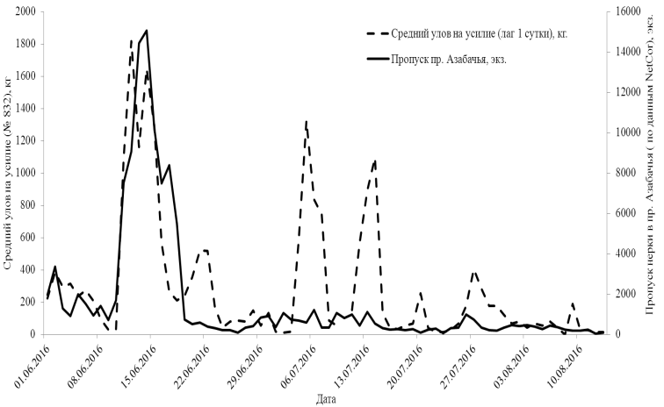
СЛАЙД 7.
Комплексные работы по учету пропуска производителей лососей на контрольном створе с использованием гидроакустического комплекса NetCor
контрольный
створ
(РПУ № 832)
55 тыс.
гидроакустический
створ пр. Азабачья

Slide 8
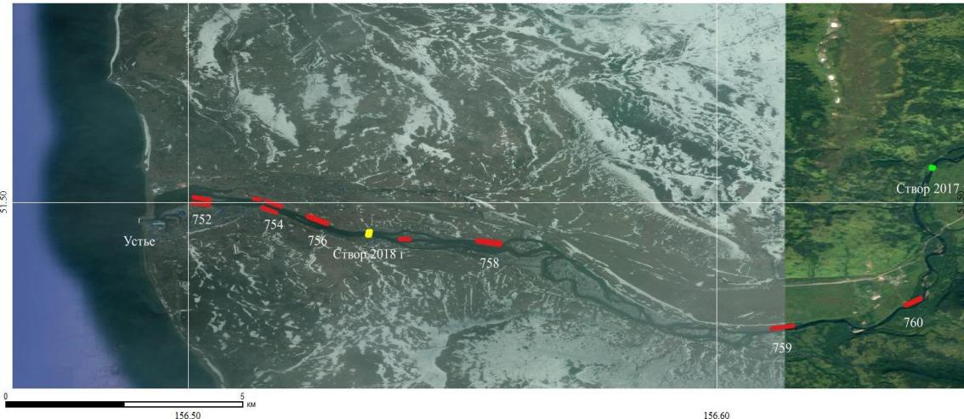
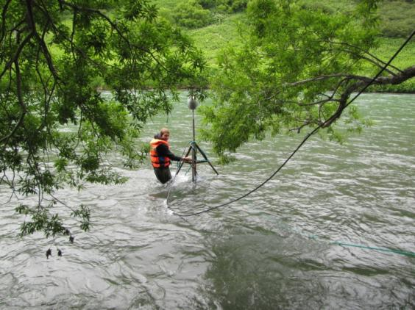
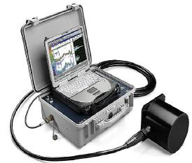
СЛАЙД 8.
Калибровка гидроакустического комплекса DT-X BioSonics

Slide 9
СЛАЙД 9.
Распределение (экз./трал.) молоди нерки в июле 2017 г. (слева), связь учтенной численности молоди нерки в прибрежных водах Западной Камчатки с численностью покатников из оз. Курильское (справа)

Slide 10
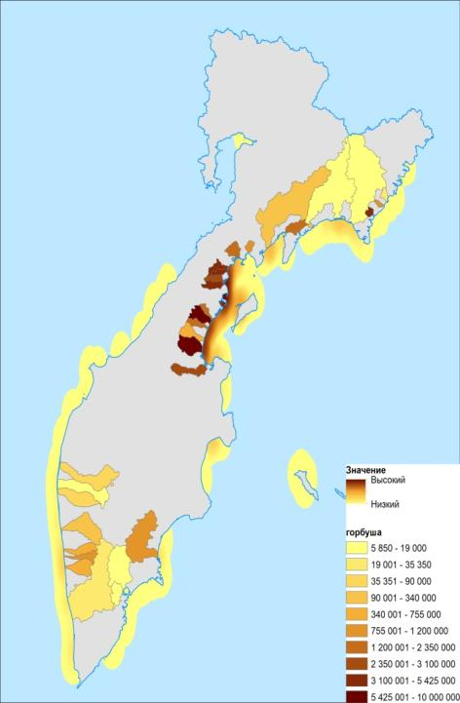
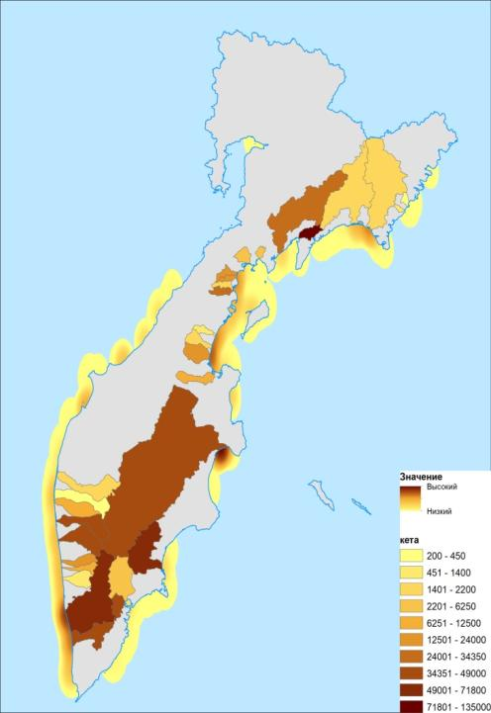
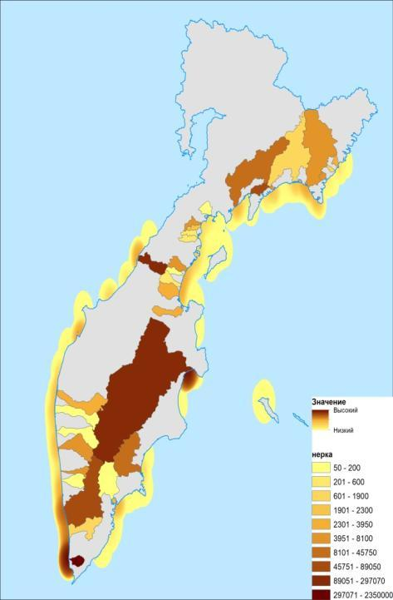
СЛАЙД 10.
Пропуск и вылов производителей (слева направо) горбуши, кеты и нерки в
Камчатском крае в 2017 г.

Slide 11
СЛАЙД 11.
Cоотношение прогноз/факт по вылову основных запасов тихоокеанских лососей в Камчатском регионе.
Камчатский регион | Горбуша, тонн
 | РВ | Факт | %
Восточное побережье | 76400,0 | 153324,2 | 200,7
Западное побережье | 20000,0 | 10550,9 | 52,8
Итого | 96400,0 | 163875,1 | 170,0
 |  | Кета, тонн
Восточное побережье | 24220,0 | 17643,1 | 72,8
Западное побережье | 13014,0 | 13333,8 | 102,5
Итого | 37234,0 | 30976,9 | 83,2
 |  | Нерка, тонн
Восточное побережье | 17201,0 | 16955,1 | 98,6
Западное побережье | 26450,0 | 22915,4 | 86,6
Итого | 43651,0 | 39870,5 | 91,3
 | Кижуч, тонн
Восточное побережье | 2853,0 | 1880,9 | 65,9
Западное побережье | 5852,0 | 4658,7 | 79,6
Итого | 8705,0 | 6539,7 | 75,1
 | Все лососи
Всего по региону | 186877,0 | 241650,0 | 129,3

Slide 12
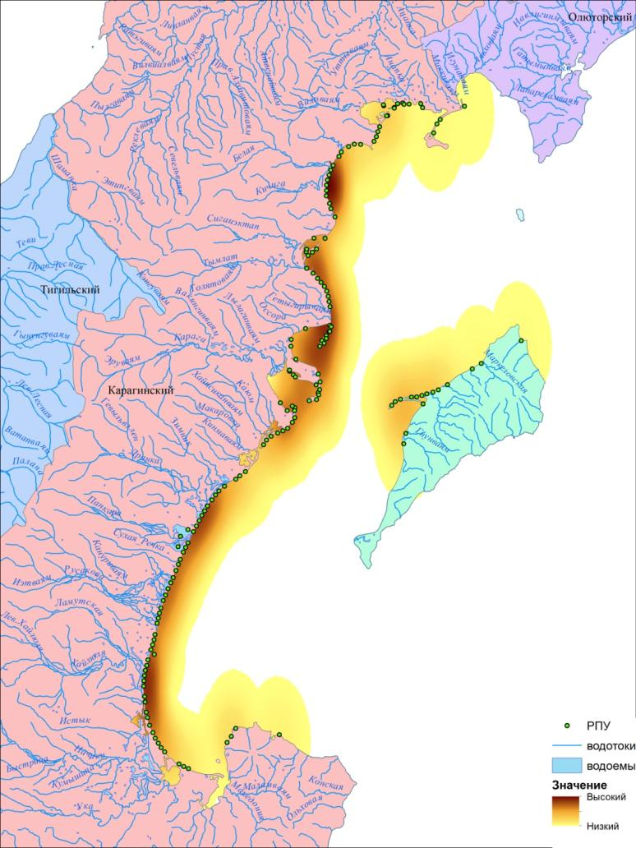
СЛАЙД 12.
Распределение вылова горбуши в Карагинской подзоне в 2017 г.

Slide 13
СЛАЙД 13.
Распределение уловов (слева) и региональное соотношение молоди горбуши в объединенных выборках (справа), экз./траление. НИС «ТИНРО» и НИС
«Профессор Кагановский» в 2016 г.

Slide 14
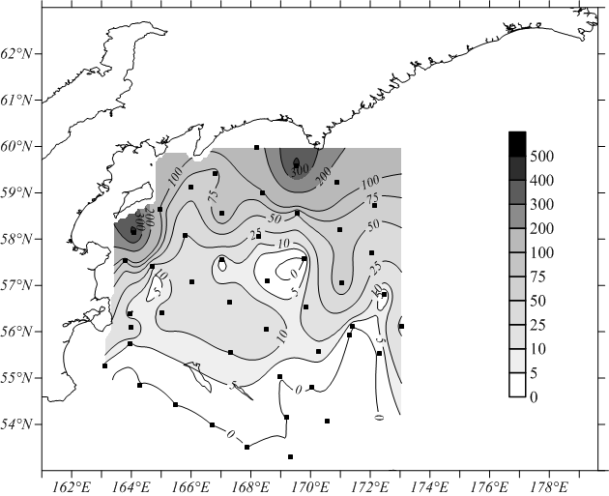
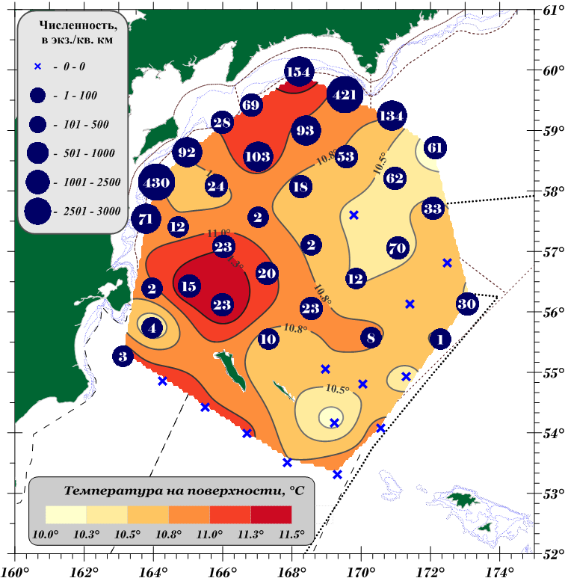
СЛАЙД 14.
Уловы молоди горбуши (слева) и температурный фон (справа) при траловой съемке НИС «ТИНРО» 14-30 сентября 2017 г., экз./траление.

Slide 15
СЛАЙД 15.
В ряде районов степень промыслового пресса достигает 95%, а оставшиеся 5% подхода не обеспечивают необходимого уровня воспроизводства.
Режим проходных дней в прибрежье и реках должен быть сопряжен (согласован), и направлен на обеспечение наиболее оптимального сопровождения лососей из морской акватории в реки через промысловые участки. 1 проходной день в неделю на период хода – 14%; 2 дня – 29%; 3 дня - до 43% от общего подхода.
Меры регулирования промысла, устанавливающие его ограничения могут утверждаться перед путиной в рамках Отраслевого Совета. В виде рекомендаций региональных институтов, одобренных Отраслевым Советом, рекомендоваться для утверждения региональными Комиссиями. Изменения в режиме управления промыслом в ходе путины предполагают повторное прохождение процедуры через согласование с БОС.

Slide 16
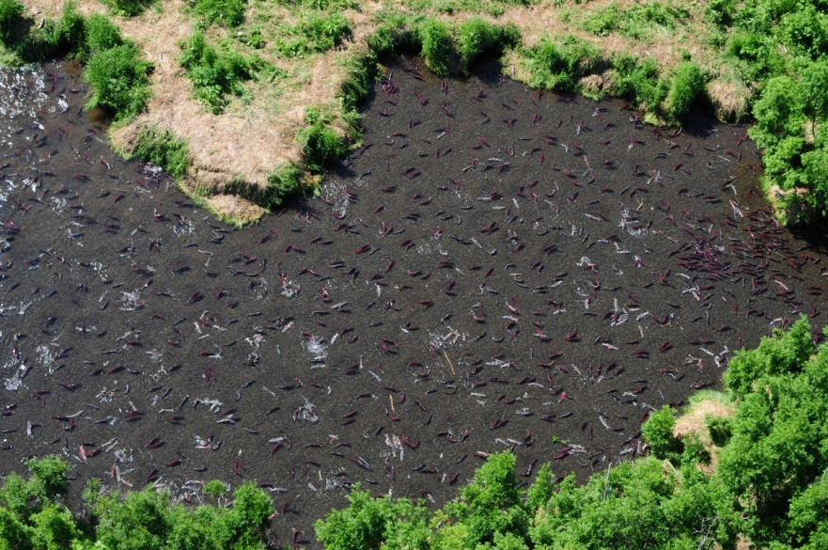
Авиаучет производителей нерки на нерестилищах (оз. Азабачье)

